Slide 1
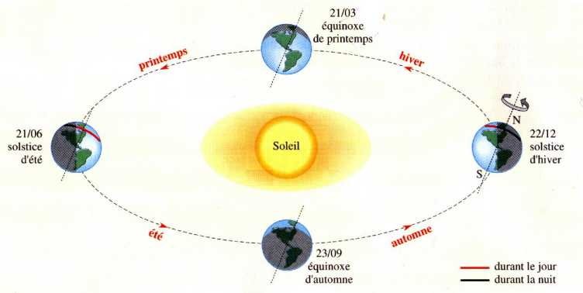
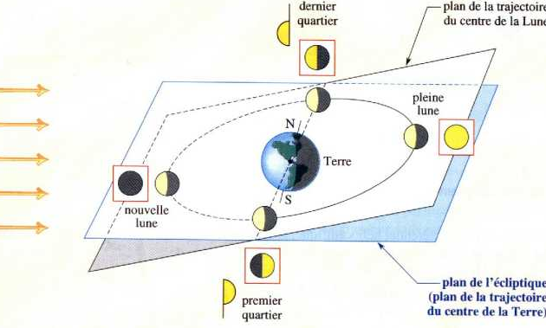
Comment mesurer le temps ?
  Par la répétition de phénomènes naturels périodiques : alternance du jour et de la nuit, cycle des saisons, phases de la Lune.

Slide 2
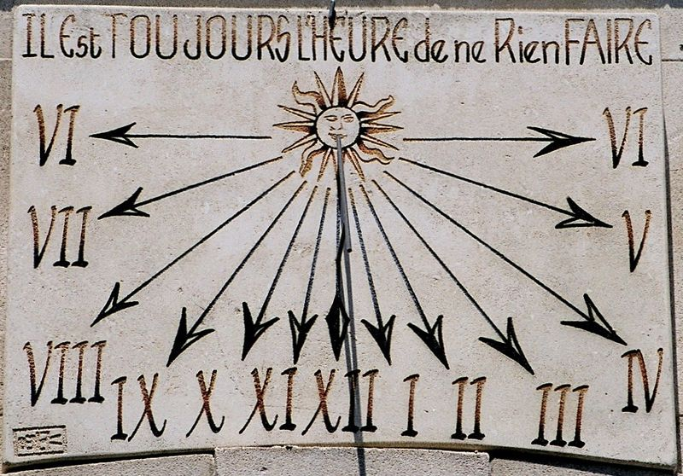
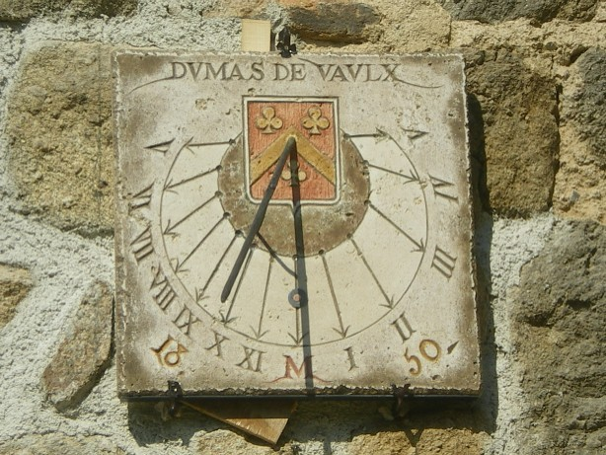
Par le déplacement de l'ombre d'un bâton (gnomon ou cadran solaire).

Slide 3
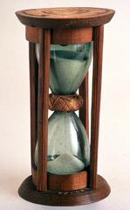
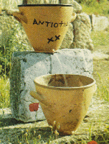
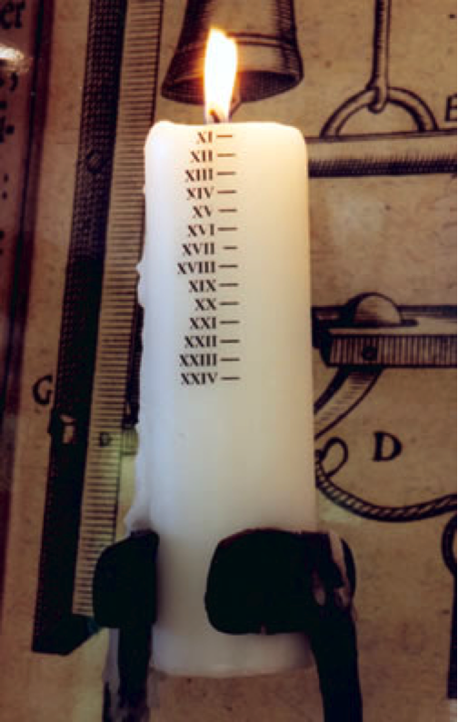
Avec un réservoir d'eau ou de sable qui se vide régulièrement (clepsydre ou sablier).

Slide 4
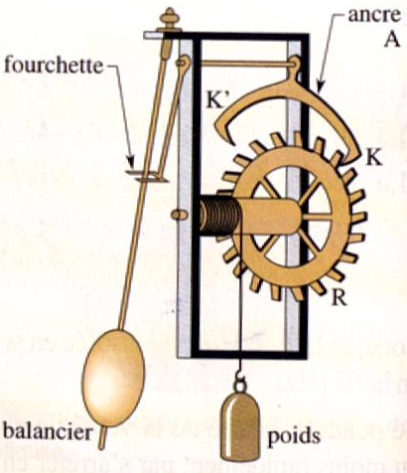
Avec un oscillateur mécanique, un circuit électrique ou un dispositif électronique qui oscille à une fréquence connue.
Base de temps : pendule entretenu par la chute
d’un « poids »

Slide 5
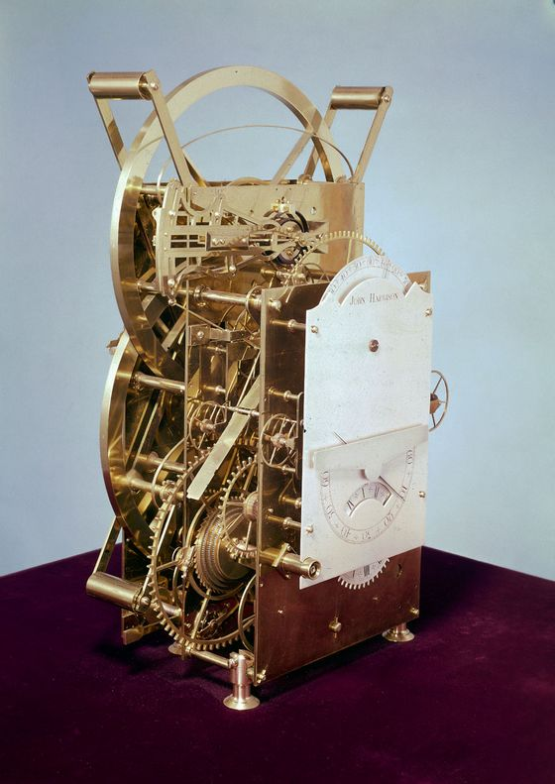
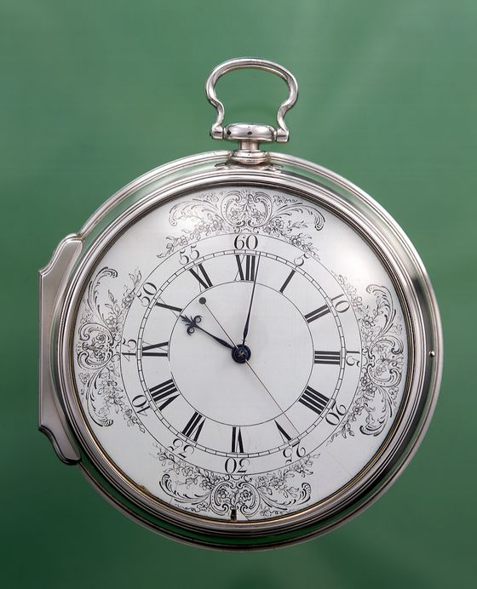
HORLOGES MARINES DE JOHN HARRISON (1760)

Slide 6
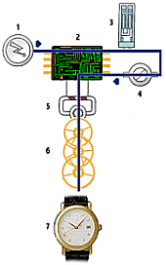
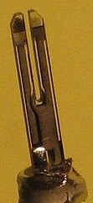
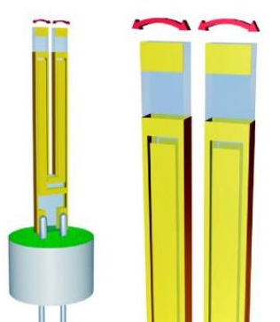
Quartz
Pile fournissant l'énergie
Circuit intégré sollicitant le quartz et contrôlant les impulsions vers le moteur pas à pas
Quartz effectuant la division du temps
Trimmer régulant la fréquence
Moteur pas à pas, transformant les impulsions électriques en force mécanique
Rouage activant la minuterie (heures, minutes, secondes)
Affichage analogique
Base de temps : oscillation d’un quartz entretenu par un générateur électrique

Slide 7
3500 av. J.C. : Horloge à eau (clepsydre)
1500 av. J.C. : Cadran solaire
700 : Sablier
1200 : Début de l’horlogerie mécanique à poids
1283 : Horloge à échappement (Foliot)
1430 : Ressort moteur
1657 : Horloge à balancier (Galilée, Huygens, Coster)
1675 : Ressort spiral (Huygens).
1761 : Chronomètre de marine (John Harrison).
1840 : Début de l’horlogerie électrique (Bain).
1880 : Découverte de la piézoélectricité (Pierre et Jacques Curie).
1928 : Horloge à quartz (W. Marrison et J.W. Horton).
1949 : Horloge à ammoniac (Maser)
1952 : Montre électrique
1958 : Horloge atomique (première horloge atomique à jet de césium 133)
1967 : Montre à quartz
1986 : Horloge radio-pilotée (synchronisée sur une horloge atomique)

Slide 8
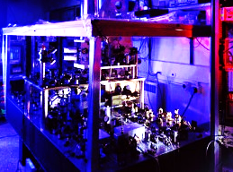
HORLOGE ATOMIQUE
L'horloge atomique à fontaine d'atomes de césium NIST-F1. Cette horloge est l'étalon primaire de temps et de fréquence des États-Unis, avec une incertitude de 5,10×10⁻¹⁶

Slide 9
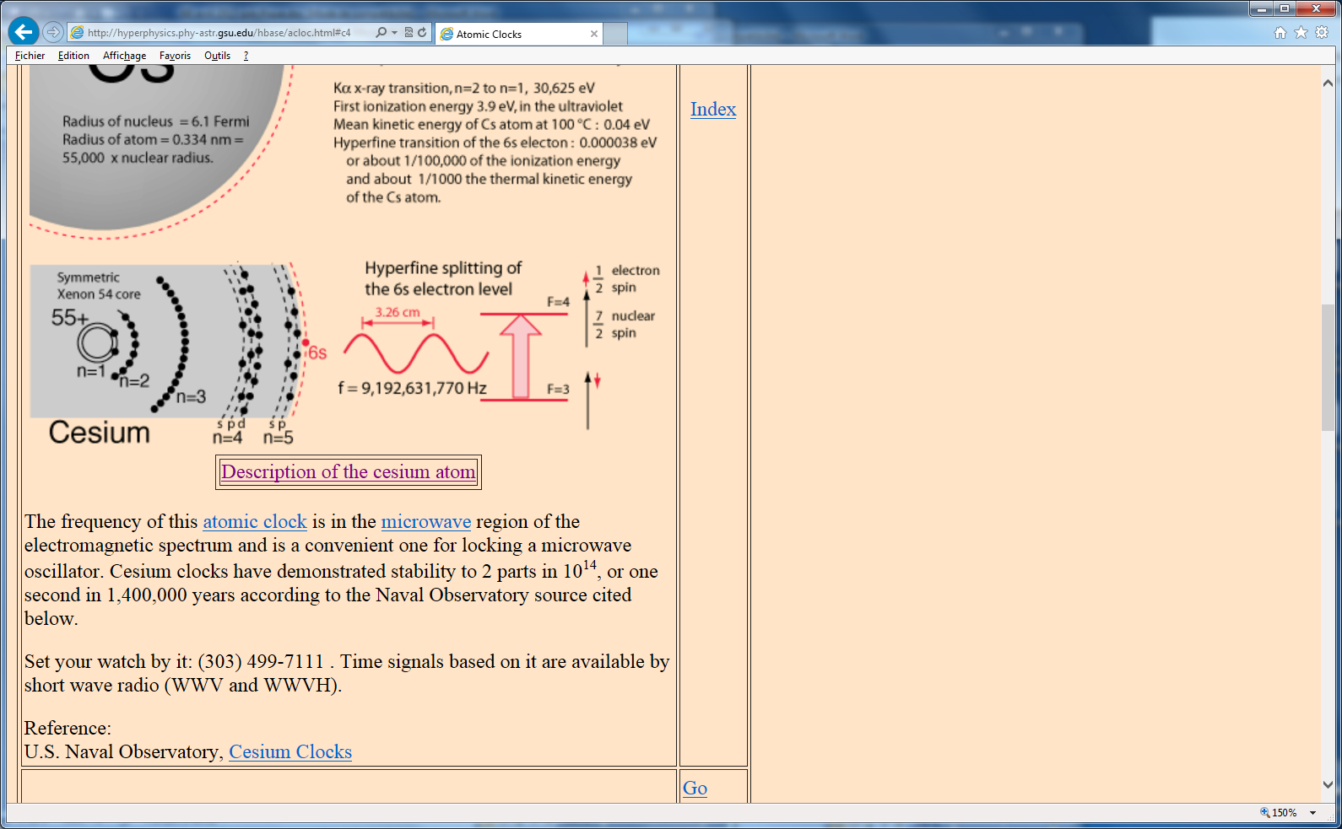
Césium 133 non radioactif
Structure électronique :
1 électron périphérique sur la couche P (n = 6) (famille des alcalins)
Dans un champ magnétique le niveau d’énergie 6s de décompose en 2 sous-niveaux correspondant à l’inversion de spin de l’électron.
Spin -1/2
Photon : ν = 9 192 631 770 Hz
λ = 3,26 10⁻² m E = 3,8 10⁻⁵ eV
Micro-onde
Spin +1/2

Slide 10
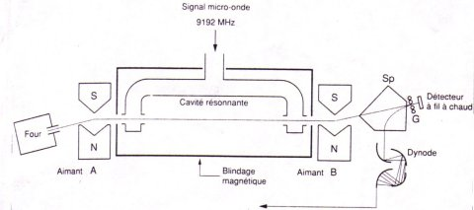
Quartz horloge
Rétroaction sur la fréquence des micro-ondes jusqu’à obtenir le maximum d’atomes excités
Excitation des d’atomes de Césium au spin - ½ par les microondes
Production du jet d’atomes de Césium
Sélection et comptage des d’atomes de Césium excités au spin - ½

Slide 11
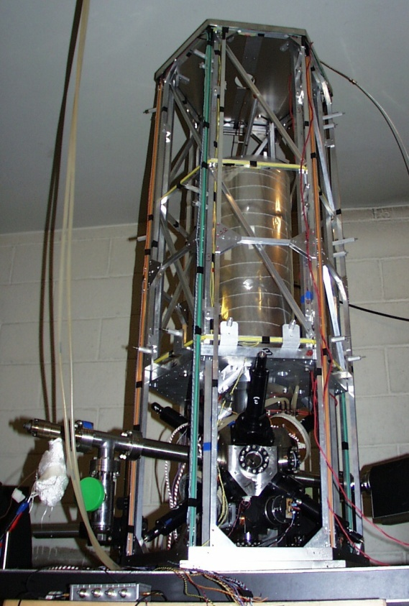
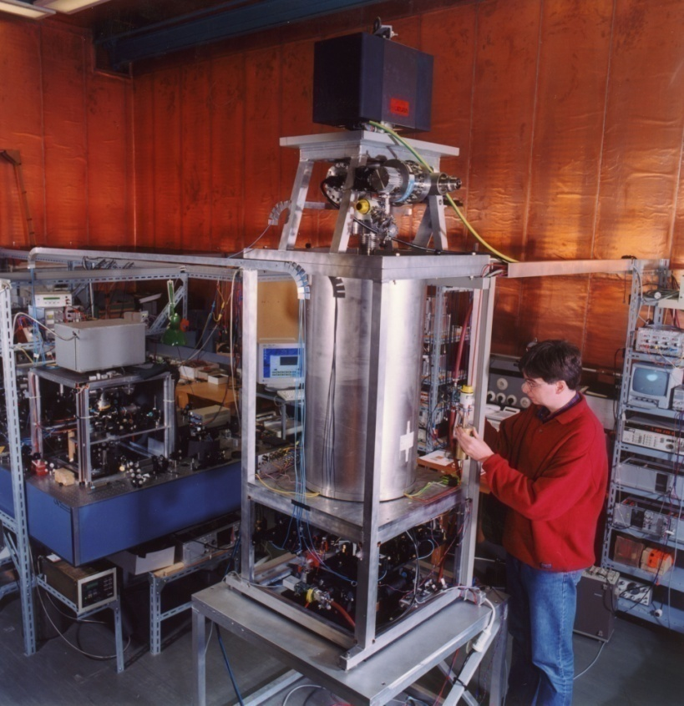
Horloges à fontaines d’atomes
8 fontaines d’atomes en opération. Plus de 15 en construction.
BNM-SYRTE, France
PTB, Allemagne

Slide 12
Ces horloges atomiques, qui utilisent des atomes de césium 133, se sont perfectionnées au point de rester exactes à la seconde près pendant 80 à 100 millions d’années (en supposant qu’elles soient en place pendant tout ce temps-là…).
Le dernier record de précision en date était détenu depuis 2008 par une horloge optique utilisant un ion mercure, également mise au point par le NIST, ne prenant une seconde de retard qu’au bout de 1,7 milliards d’années

Slide 13
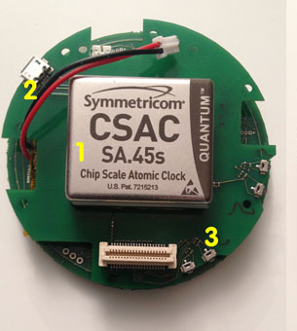
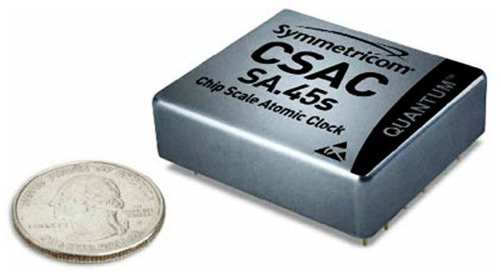

Slide 14
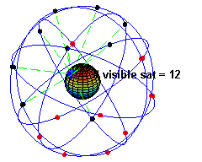
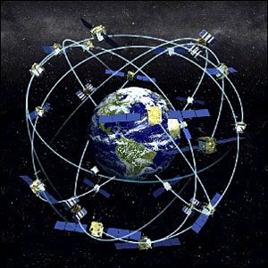
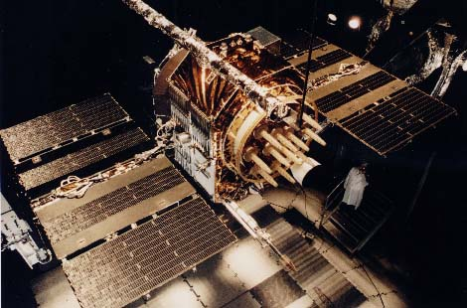
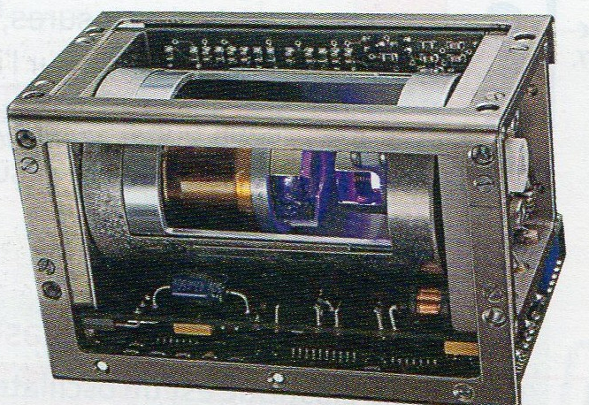
Un grand nombre d'instruments utilisent des mesures de durée pour déterminer des distances (via la valeur de la célérité de la lumière) : le télémètre laser, le GPS, etc.
Un satellite NAVSTAR

Slide 15
DEFINITIONS DE LA SECONDE
Première définition de la seconde, officielle jusqu’en 1960 :
« La seconde est la 1/86400ème partie du jour solaire moyen ».
Deuxième définition de la seconde, officielle de 1960 à 1967 :
« La seconde est la fraction 1/31.556.925,9747 de l'année tropique pour 1900 janvier 0 à 12 heures de temps des éphémérides. »

Slide 16
Troisième définition de la seconde, officielle depuis 1967 :
« La seconde est la durée de 9.192.631.770 périodes de la radiation correspondant à la transition entre les deux niveaux hyperfins de l'état fondamental de l'atome de Césium 133. »
Le Temps Atomique International (IAT) est l’échelle de temps basée sur les indications données par un réseau de plus de 340 horloges atomiques dans le monde.

Slide 17
DEFINITIONS DU METRE
En 1983, deux décisions importantes ont été prises lors de la tenue du Bureau international des poids et mesures : La célérité de la lumière dans le vide a été fixée à la valeur exacte suivante : c = 299 792 458 m.s⁻¹ D’autre part, le mètre, unité de mesure de longueur du système international, a été redéfini comme suit :
Le mètre est la distance parcourue par la lumière dans le vide en 1/299792458 seconde.

